Slide 1


Open Library
Ковтко Юрій ІТ-71
Іванов Анатолій ІТ-71

Slide 2
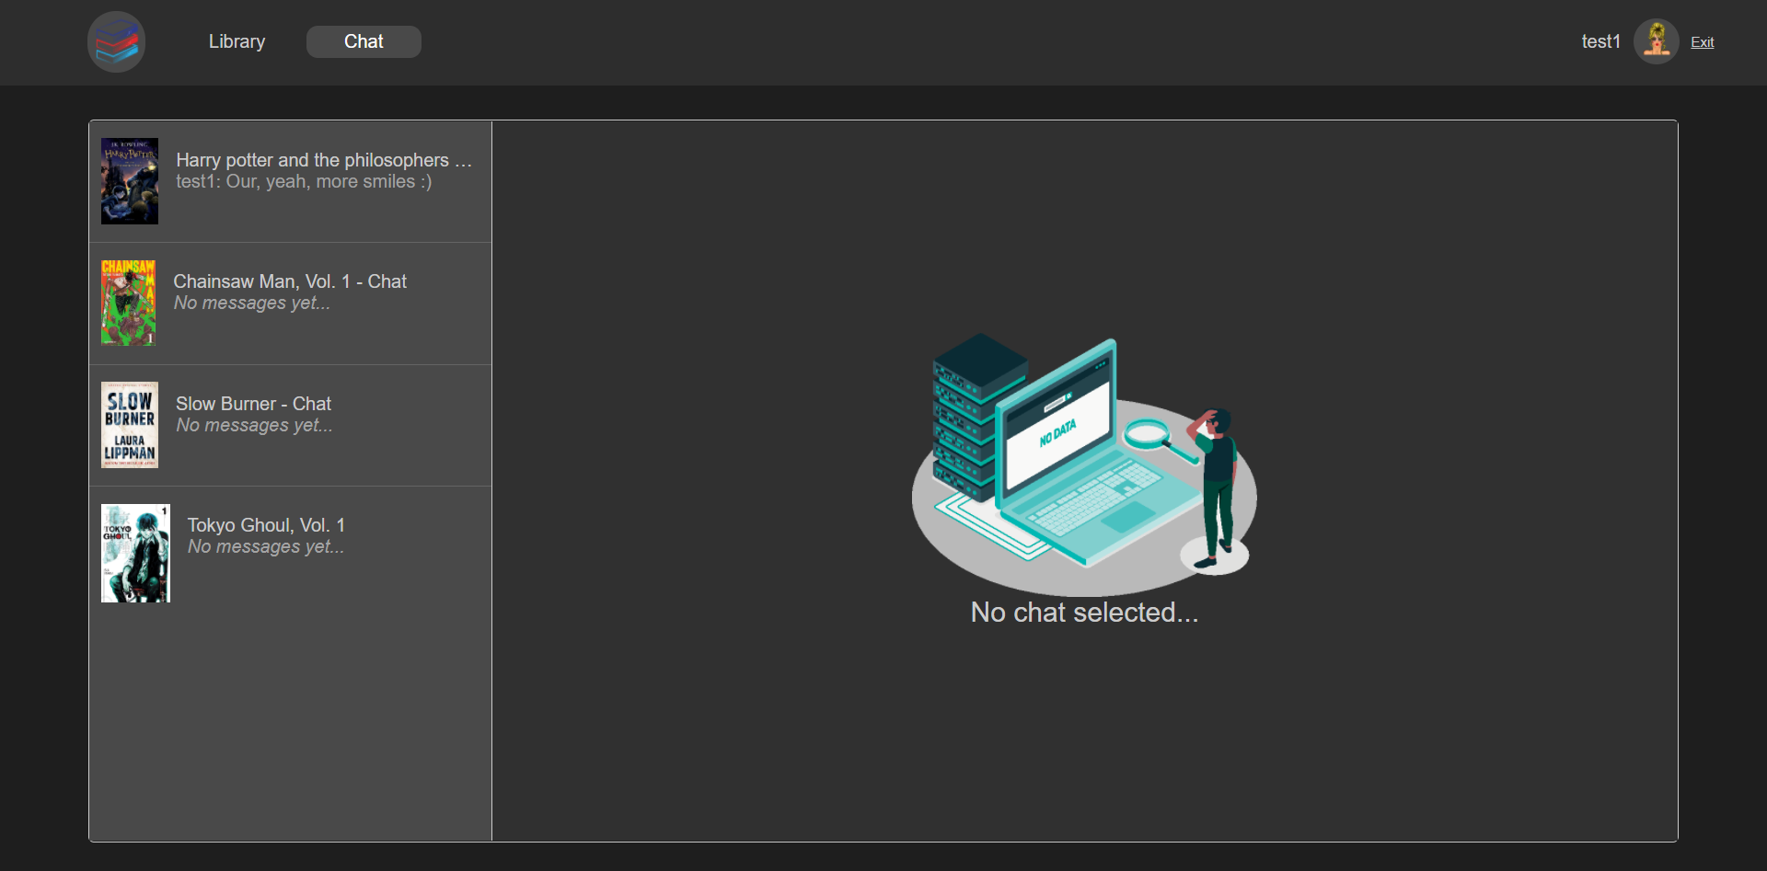
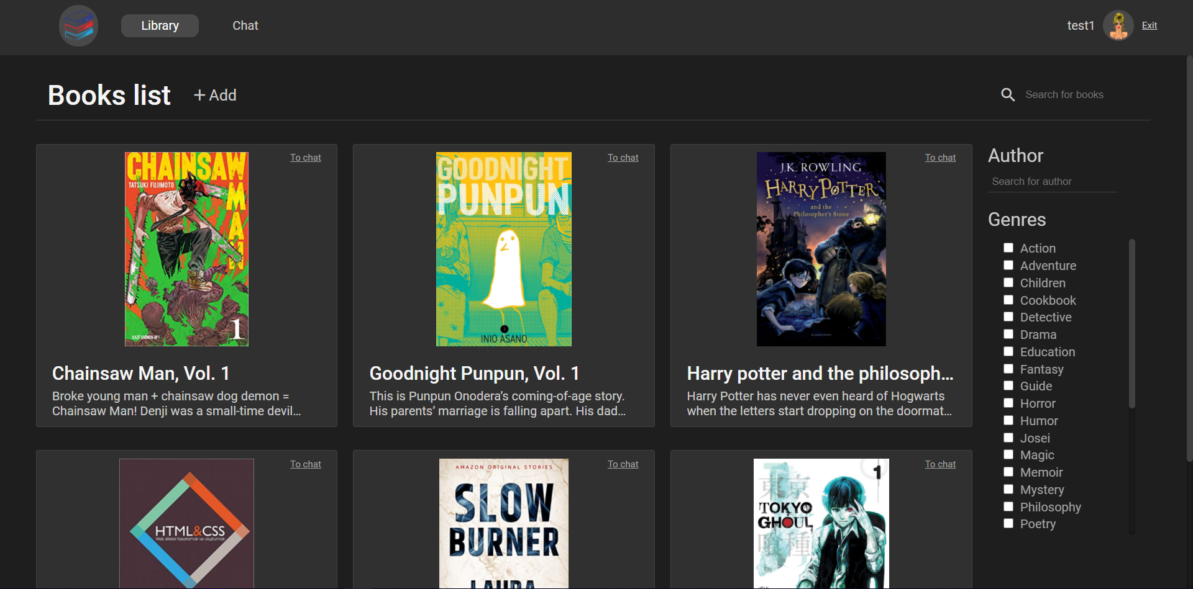
Ідея
Давай бібліотеку? Можливо чат?
В результаті початкового обдумування теми ми вирішили об’єднати деякі варіанти

Slide 3









Технології
Бекенд
Інше
Фронтенд

Slide 4
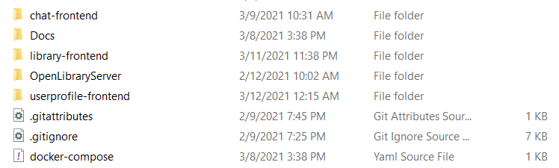
Реалізація
React + Vue + Angular
Більшість проектів, що ми створювали та що бачили – це один фреймворк, зрозуміло що для невеличких проектів не потрібне певне розділення, але…

Slide 5
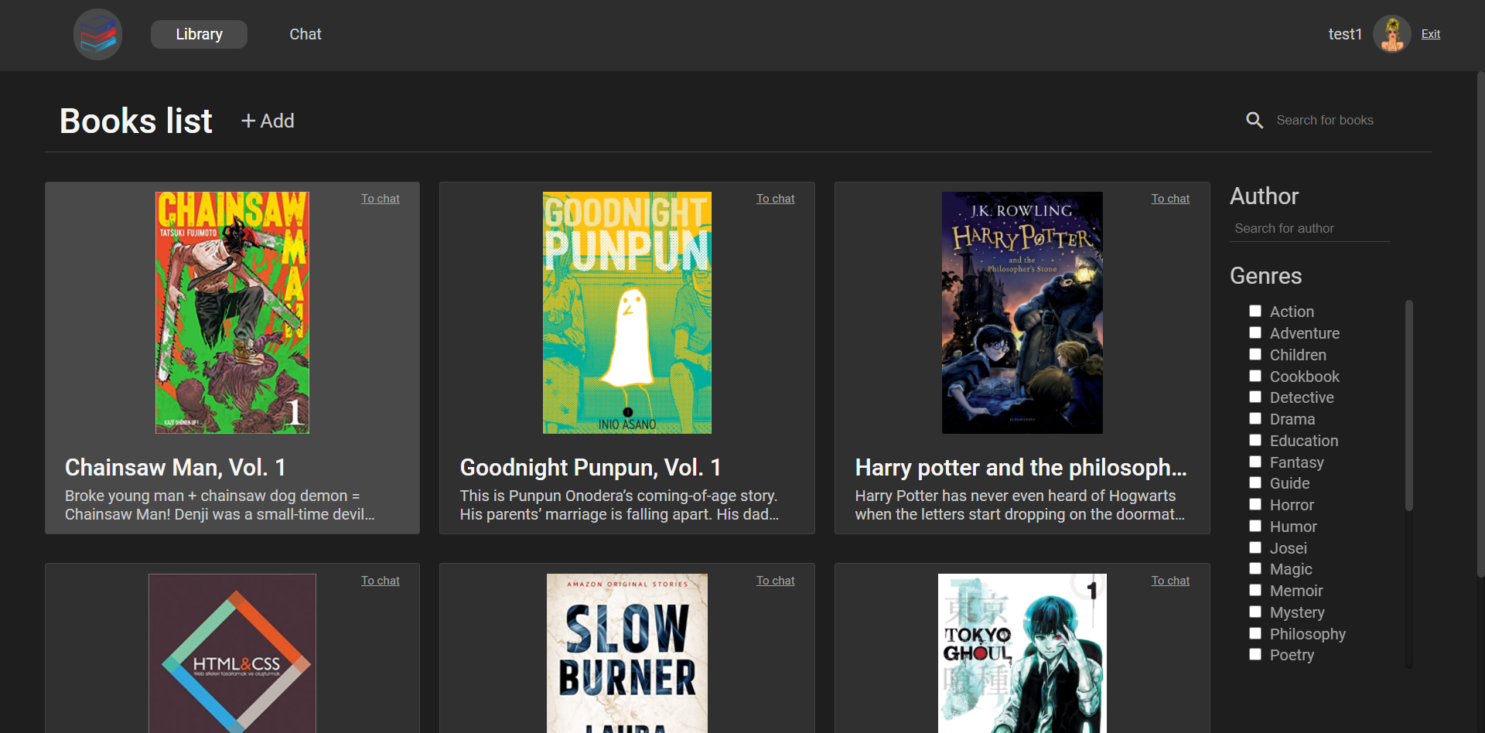
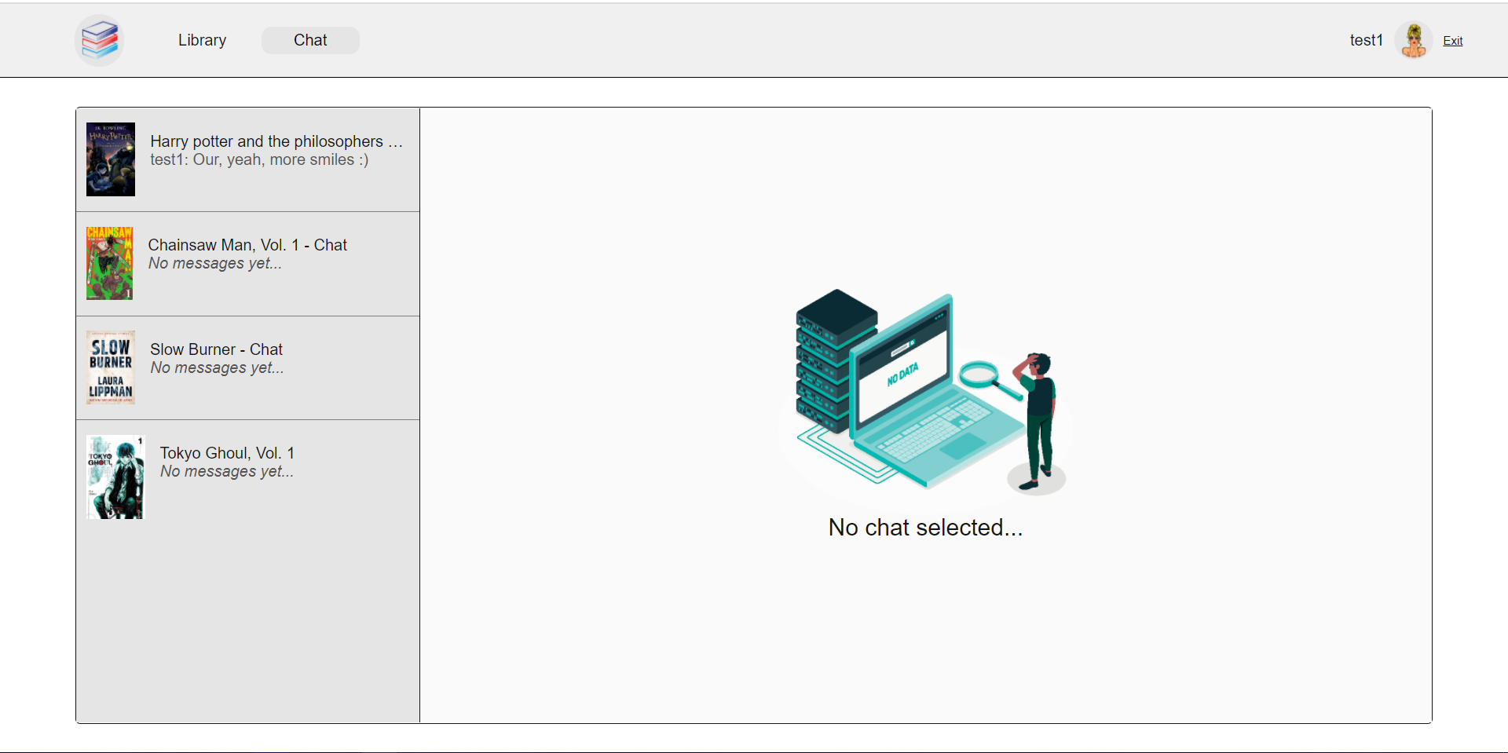
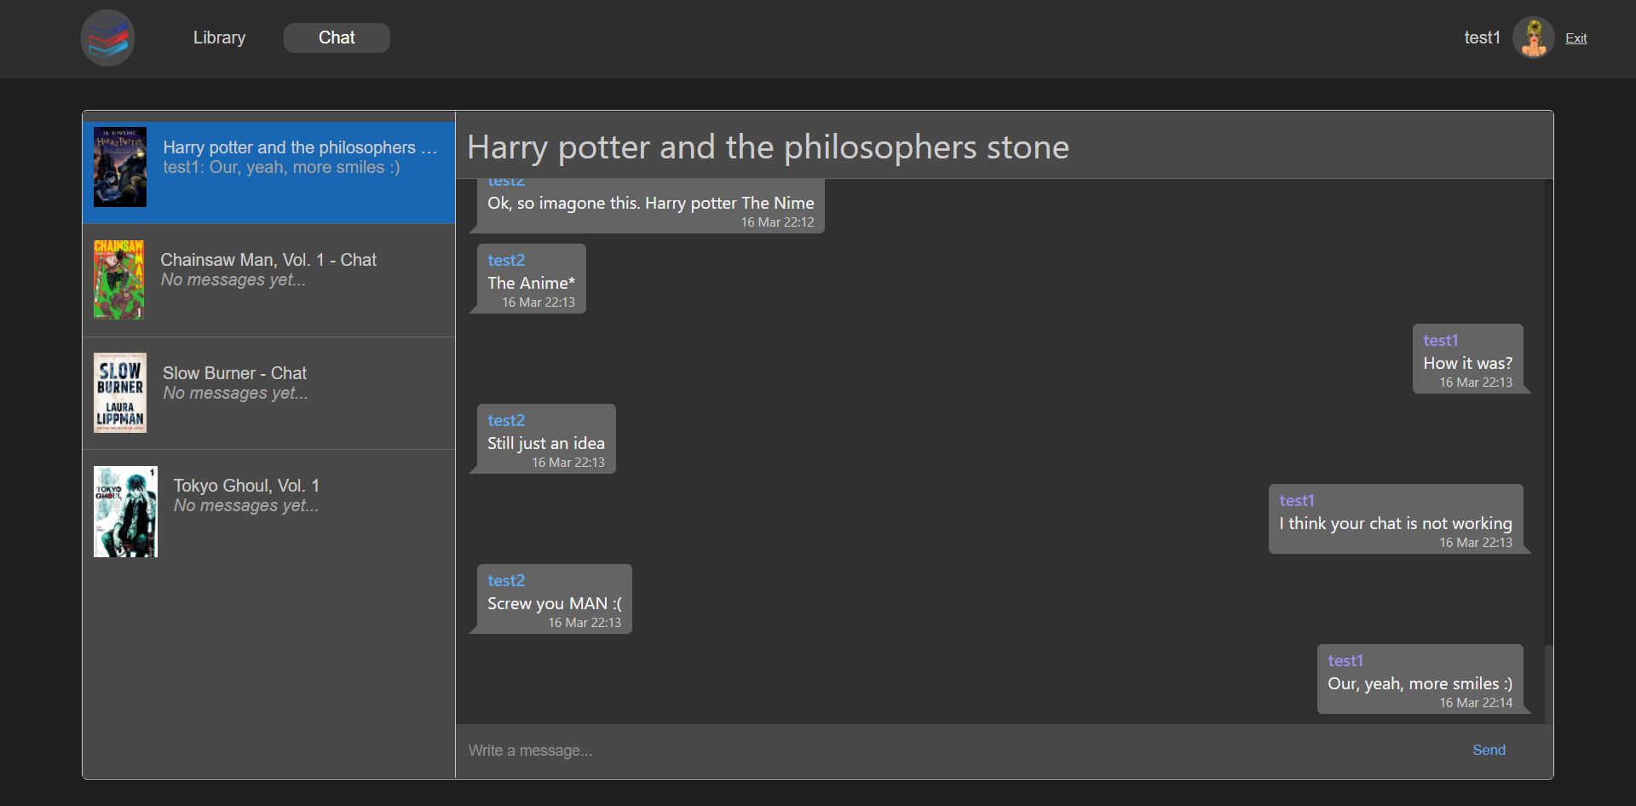
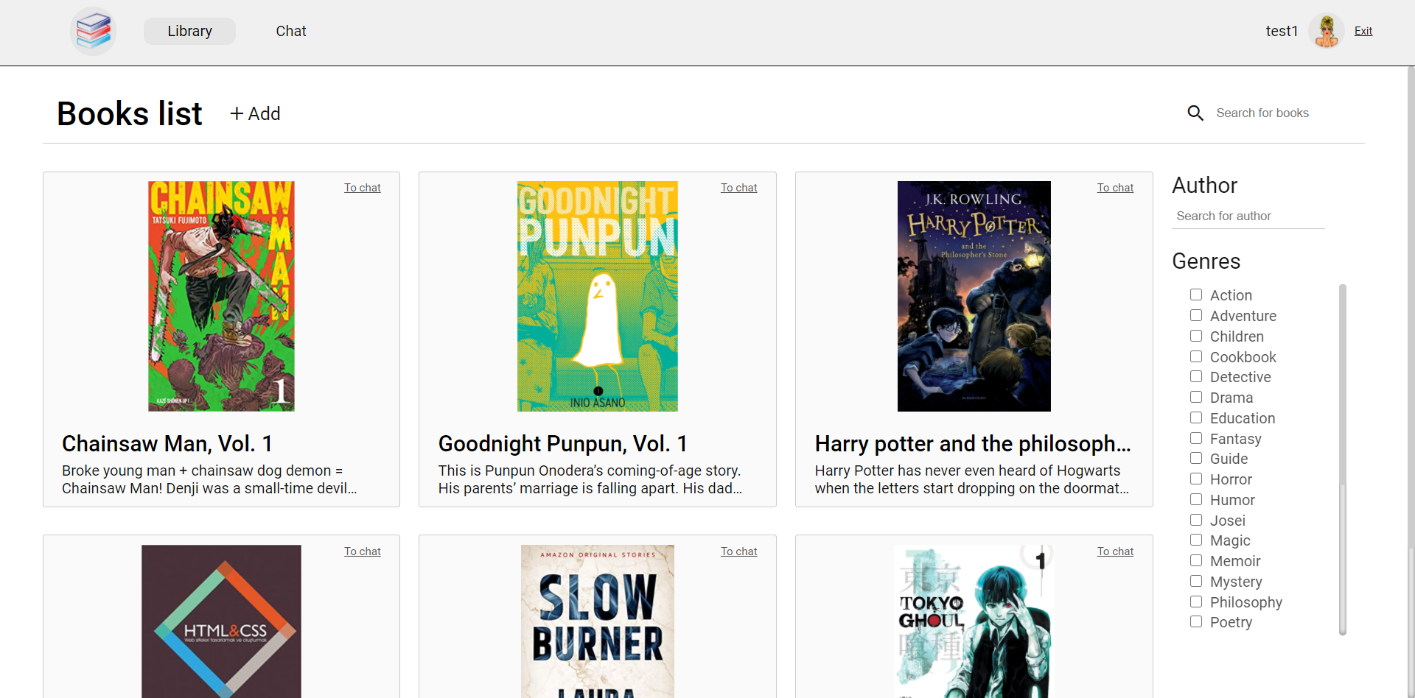
Теми
Світла або темна?

Slide 6
Проблеми що виникли
Синхронізація
Налаштування
3 проекти – 3 хедери
Посилання на інші сторінки трохи змінювались, тому іноді ставали невалідними
Токен
Тема
Дублікація коду
Через те, що проект є досить невеликим ми отримали роути сторінок, що знаходяться в одному просторі
/login
/
/chats
/user-profile
Через це, редірект на них прописаний статично в файлі конфігурації.
Теми
Оскільки спочатку розроблялася лише одна тема, то для іншої довелось додавати деякі додаткові стилі

Slide 7
http://93.73.198.144:10010/login
Перейдемо до презентаці проекту

